Slide 1

So trainierst Du Deinen Roboter
präsentiert

Slide 2
Spiel 1 Welcher Roboter ist das?
Notes:
Lasst uns raten welche Roboter hier gezeigt werden, und welche Fähigkeiten sie haben. Was können diese Roboter tun?

Slide 3
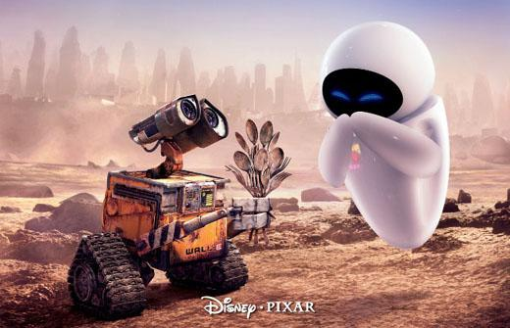
http://www.filmofilia.com/wp-content/uploads/2008/06/walle_banner.jpg
Notes:
(Wartet auf eine Antwort der Kinder.)
Das sind Wall-E und Eve. Welche Fähigkeiten haben die beiden?

Slide 4
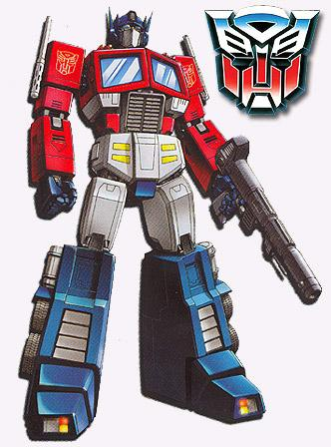
http://starsmedia.ign.com/stars/image/article/996/996813/optimus-prime-20090622044515697.jpg
Notes:
Das ist Optimus Prime. Was ist seine Fähigkeit?

Slide 5
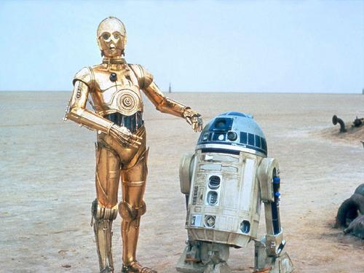
http://nerdalors.fr/wp-content/uploads/2009/10/StarWars.jpg
Notes:
Hier sind R2D2 und C3PO aus Star Wars. Welche Eigenschaften haben diese zwei??

Slide 6
Und nun schauen wir uns mal echte Roboter an!
Notes:
Mal schauen ob wir raten können was diese echten Roboter tun können?

Slide 7
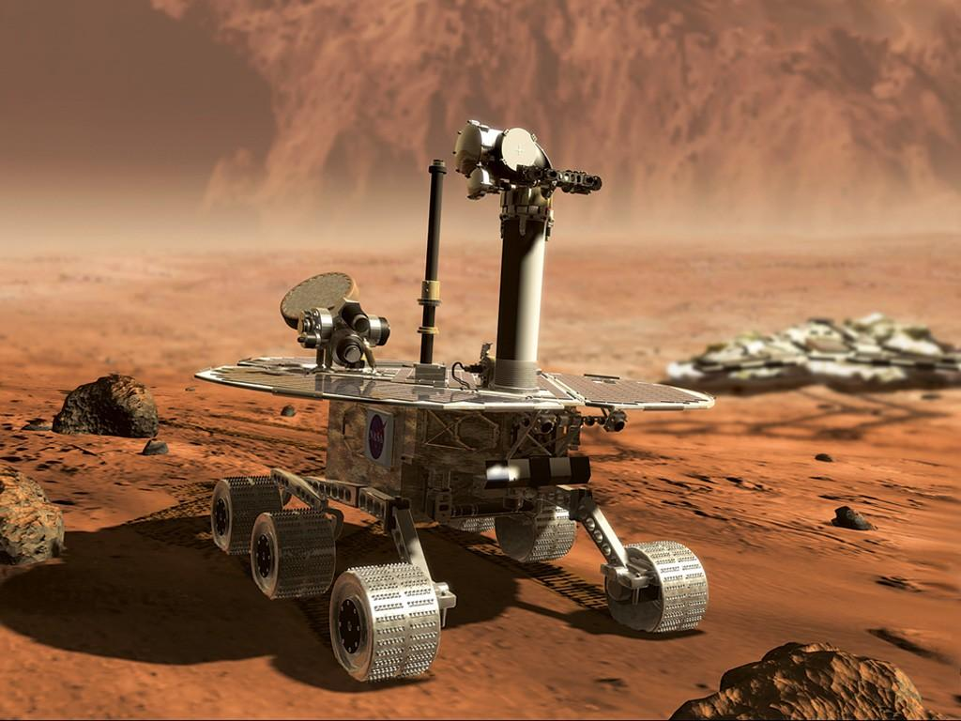
Courtesy NASA/JPL-Caltech.
http://newspaper.li/static/18b9060b477dbb87a26a796bcd4ea647.jpeg
Notes:
Der Mars Rover. Er sammelt Steine und macht Fotos auf dem Mars, weil die Reise zum Mars für einen Menschen zu gefährlich ist.

Slide 8
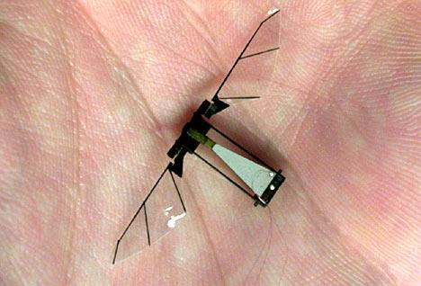
Courtesy Harvard University
http://images.stanzapub.com/readers/2009/05/09/robo-fly_1.jpg
Notes:
Dies ist ein Flybot (Fly ist englisch für Fliege). Es ist ein sehr kleiner Roboter, der an Orte kommen kann, die wir nicht erreichen können.

Slide 9
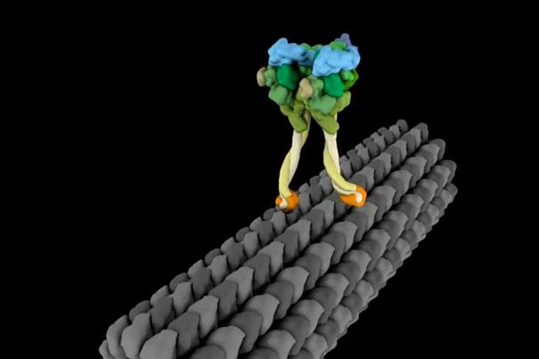
Courtesy Harvard University
http://news.harvard.edu/gazette/wp-content/uploads/2012/01/HMS_VideoStill.jpg
Notes:
Und was ist das?!?
Also, das ist ein Nanobot. Er lebt in eurem Körper und wird verwendet, um Materielien innerhalb der Körperzellen zu transportieren. Euer Körper ist voll von kleinen biologischen Robotern.

Slide 10
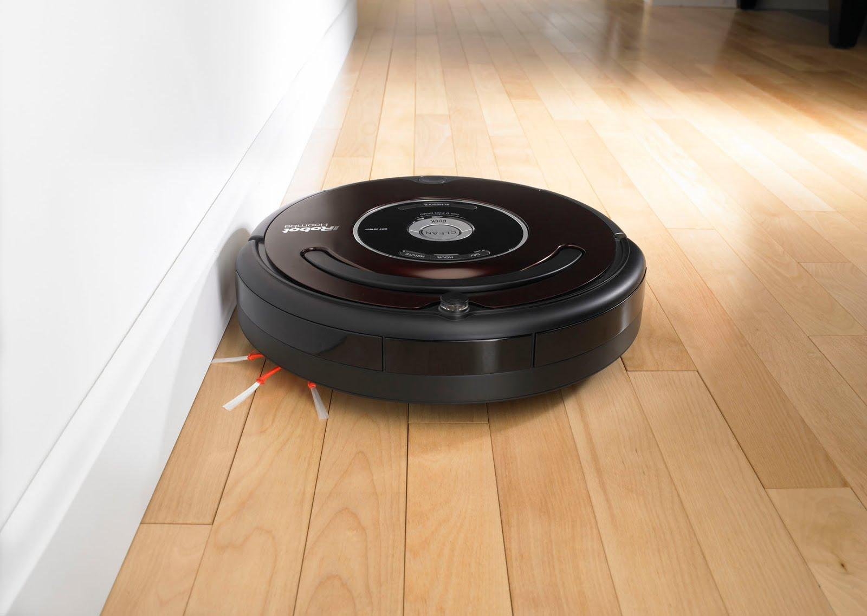
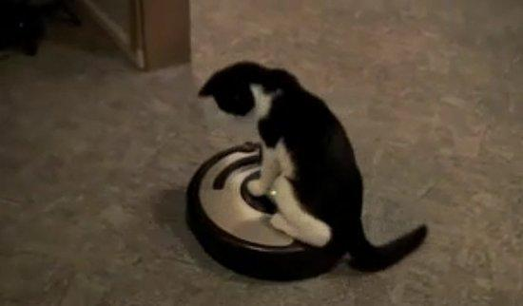
Courtesy: iRobot
http://2.bp.blogspot.com/-TWZnI8eDW_M/TZ0tN7r57WI/AAAAAAAAACQ/OnERwV9Upfo/s1600/Roomba_500_irobot.jpg
Notes:
Das ist ein Roomba! Was kann der machen? Trägt er nur die Katze herum? Ok, Katzen lieben ihn, aber seine eigentliche Aufgabe ist das Saubermachen. Roomba ist schlau genug, um zu seiner Station zuzück zu fahren und seine Batterien aufzuladen.

Slide 11
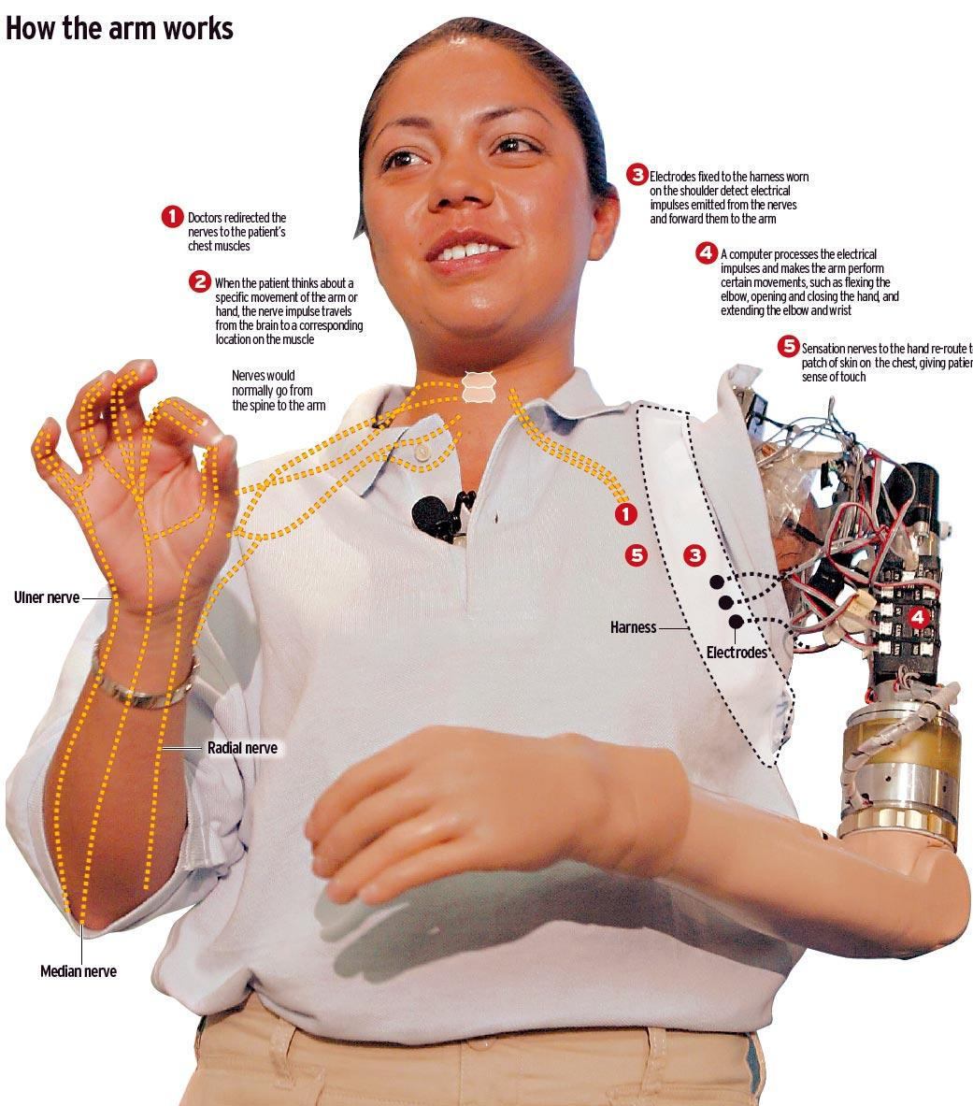
Photo: Immortal Humans
http://www.immortalhumans.com/wp-content/uploads/bionic_woman.jpg
Notes:
Hier sehen wir bionische Roboterarme. Diese Frau kann ihren Arm bewegen, indem sie die gewollten Bewegungen denkt. Ärzte haben die Nerven ihrer anderen Hand über ihre Brust mit dem anderen Arm verbunden, und sie kann den Roboterarm mit ihren Gedanken kontrollieren.

Slide 12
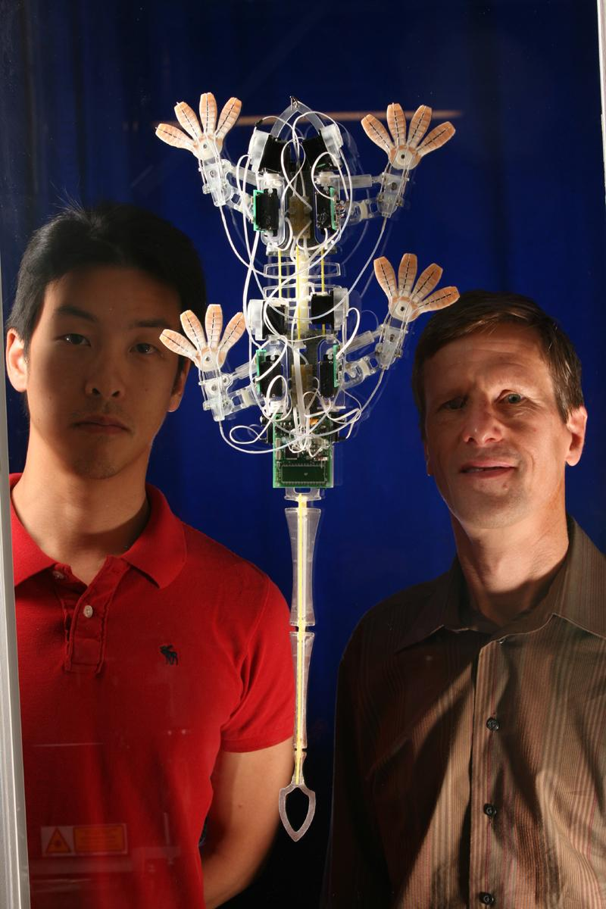
Courtesy Stanford University
http://nsf.gov/news/mmg/media/images/stickybot2_h.jpg
Notes:
Und womit hat dieser Roboter Ähnlichkeit? Was denkt ihr? Genau, er ähnelt einer Eidechse. Professoren haben diesen Roboter kreiert, indem sie sich von der Natur haben inspirieren lassen. Dieser Roboter hat klebrige Füße und kann an Wänden entlang klettern, so wie Spiderman.

Slide 13
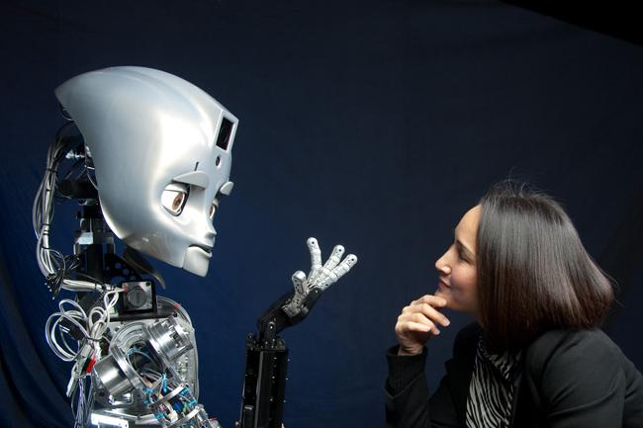
Photo: Sam Ogden
http://frankmoss.com/images/gallery-chapters/1.4-NexiAndCynthia.jpg
Notes:
Und was denkt ihr macht diesen Roboter so besonders?
Dieser Roboter ist programmiert worden, Gefühle zu haben. Wenn ihr ihm etwas lustiges erzählt, dann wird er lächeln. Und wenn ihr ihn verspottet, dann wird er sehr traurig werden.
Der Roboter heißt Nexi, und ihr seht außerdem die Professorin vom MIT, die ihn gebaut hat.

Slide 14
Und wie funktionieren Roboter nun genau?

Slide 15
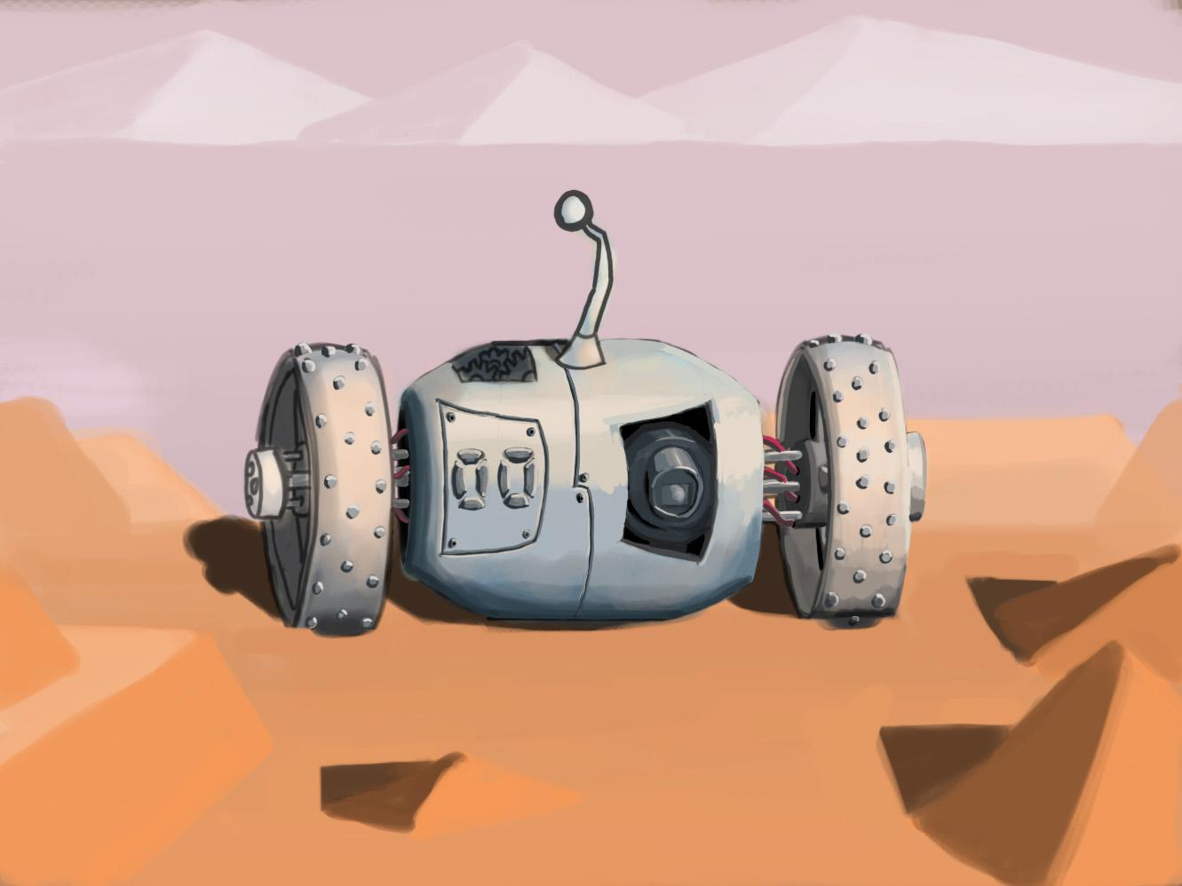
© Nikolaos Michalakis 2011
Notes:
Dies ist ein Roboter auf dem Mars. Lasst uns sehen, welches die wichtigsten Teile dieses Roboters sind.

Slide 16
Sensor
© Nikolaos Michalakis 2011
Notes:
Zuallererst muss der Roboter seine Umgebung um ihn herum wahrnehmen und verstehen können. Ansonsten wäre er blind und taub. Dieser Roboter hat eine Kamera, mit der er nach vorne sehen kann. Man spricht über solche Sensoren auf die gleiche Art und Weise wie über die Sinne beim Menschen, d.h. man spricht vom Sehen und Hören und Riechen.

Slide 17
Aktuator
© Nikolaos Michalakis 2011
Notes:
Nun muss der Roboter sich auch bewegen können. Er hat Räder, richtig? Ganz ähnlich wie auch ein Auto, so hat ein Roboter eine Maschinerie, um die Räder zu bewegen. Und diese nennen wir Aktuatoren, weil der Roboter damit Aktionen ausführen kann.

Slide 18
Terminal
© Nikolaos Michalakis 2011
Notes:
Der Roboter muss auch kommunizieren können, und er braucht eine Weg um neue Anweisungen, die wir Programme nennen, herunterladen zu können. Dies geschieht auf die gleiche Weise, auf die ihr auch Musik oder Spiele herunterladet.
Der Roboter nutzt dazu ein so genanntes Terminal.

Slide 19
Computer
© Nikolaos Michalakis 2011
Notes:
Aber woher weiß denn der Roboter, wie er die Anweisungen, die er heruntergeladen hat, auszuführen hat? Um das zu schaffen braucht jeder Roboter ein Gehirn! Dieses Gehirn führt dann alle Anweisungen aus die wir dem Roboter geben. Robotergehirne sind im wesentlichen Computer, ganz ähnlich den Computern und Laptops, die ihr zu Hause habt.

Slide 20
Spiel 2 Mission zum Mars:
Findet die letzte Kugel
G-Hirnium
Notes:
Und nun, da ihr wisst wie ein Roboter funktioniert, werdet ihr euren eigenen Roboter trainieren!
Aber halt.. Seht ihr hier irgendwo irgendwelche Roboter?
Nun, ich schon. Nämlich eure Eltern! Die verwandeln wir jetzt in eure persönlichen Roboter.
Stellt euch vor ihr seid auf dem Planeten Mars, und ihr könnt nicht aus der Raumstation heraus. Es gibt auf dem Mars aber ein sehr wertvolles Element, das G-Hirnium, das ihr unbedingt mitnehmen wollt.
Eure Mission ist es, ein Programm zu schreiben, das euren Roboter losschickt, die Hindernisse überwindet, die G-Hirnium-Kugel holt und zu euch zurück bringt.

Slide 21
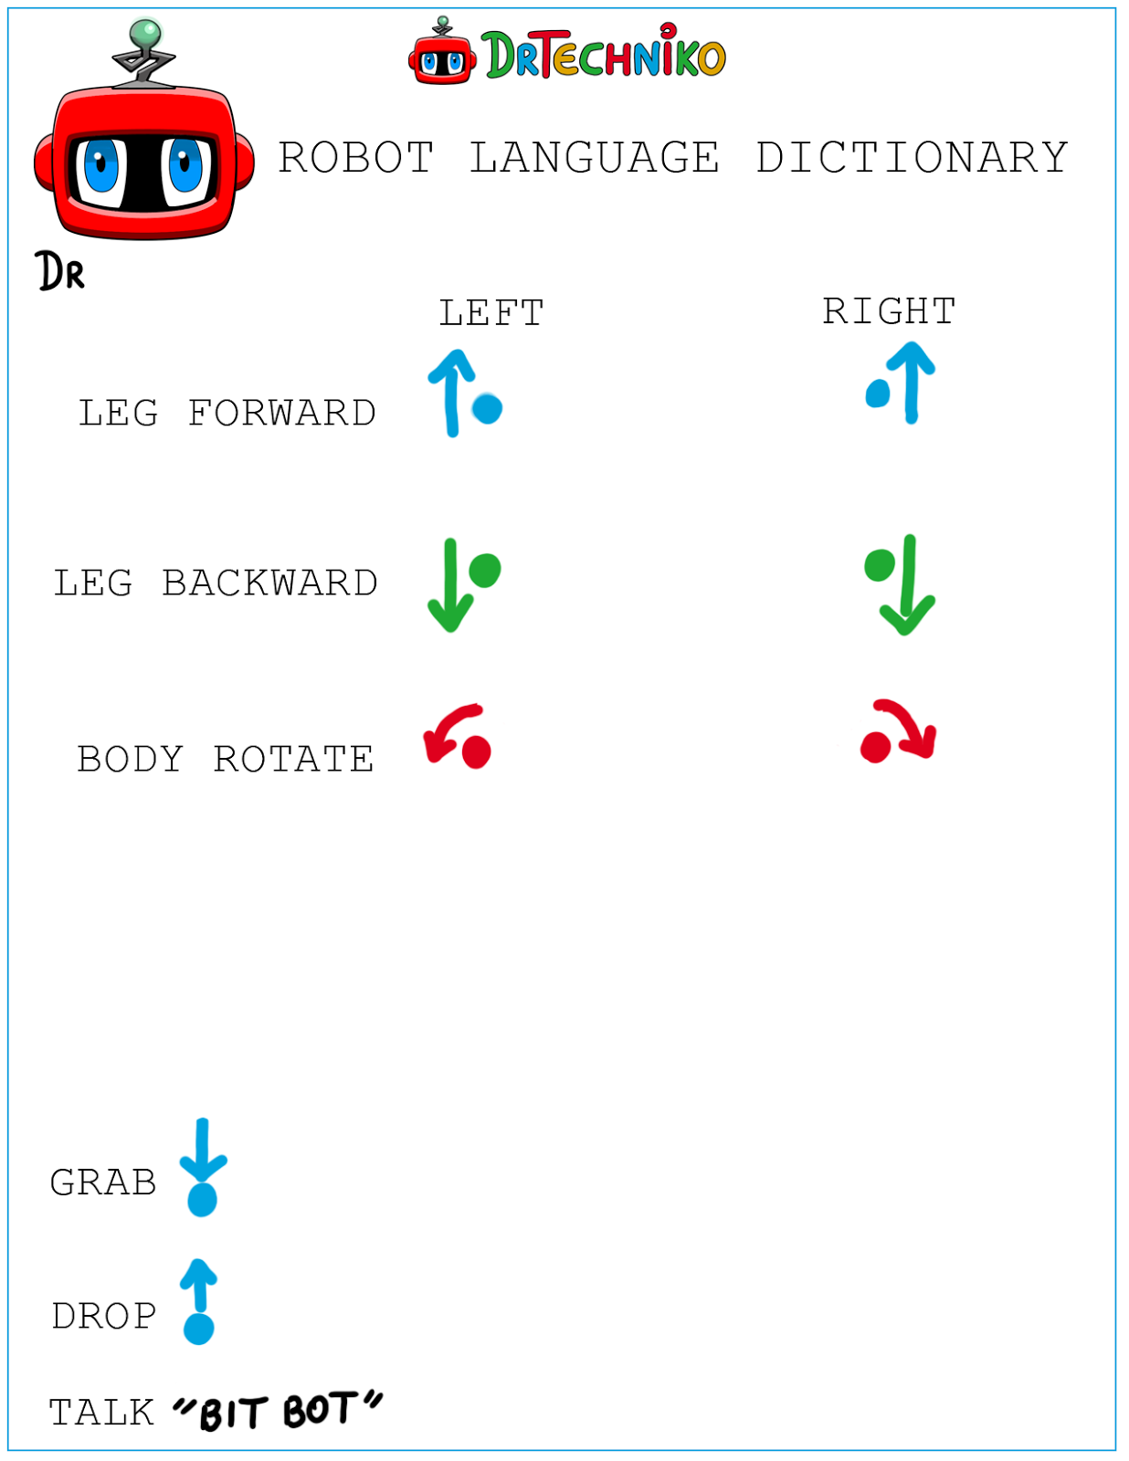
© Nikolaos Michalakis 2012
Notes:
Eurer Roboter versteht aber leider nicht die menschliche Sprache. Er versteht nur Robotersprache.
Hier ist das Lexikon der Robotersprache. Lasst uns also die die Anweisungen proben und dann verwenden, um eure Roboter zu steuern.

Slide 22
Disclaimer:
This material is for educational purposes only. Copyrights belong to Nikolaos Michalakis unless indicated otherwise.

